Slide 1
大中票券債券市場展望雙週報
2019/10/07
Peter Tsai

Slide 2
市場回顧
最近二週，美債10y利率緩步走跌。美國ISM的9月製造業指數第二個月低於50，9月非農就業報告不如預期及美中貿易談判預估進展有限，讓聯準會降息呼聲再起，美債利率持續走跌。台債利率，除受到國際債市利率影響外，另由於央行總裁表示今年無降息，利率低檔的風險增加，交易商操作轉為保守，使利率呈現小幅反彈格局。上週台債10y利率收在0.7145%，5y收在0.60%。

Slide 3
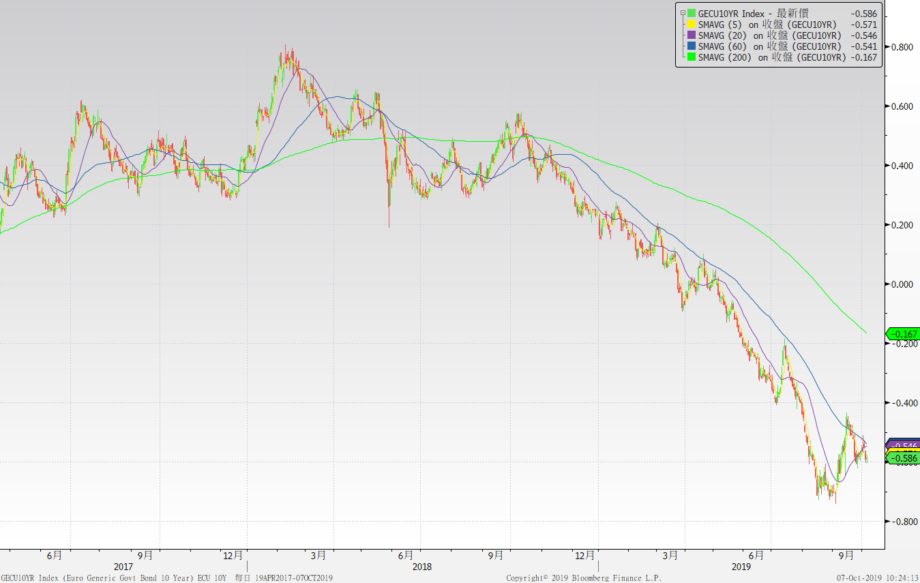
歐債十年期利率走勢圖

Slide 4
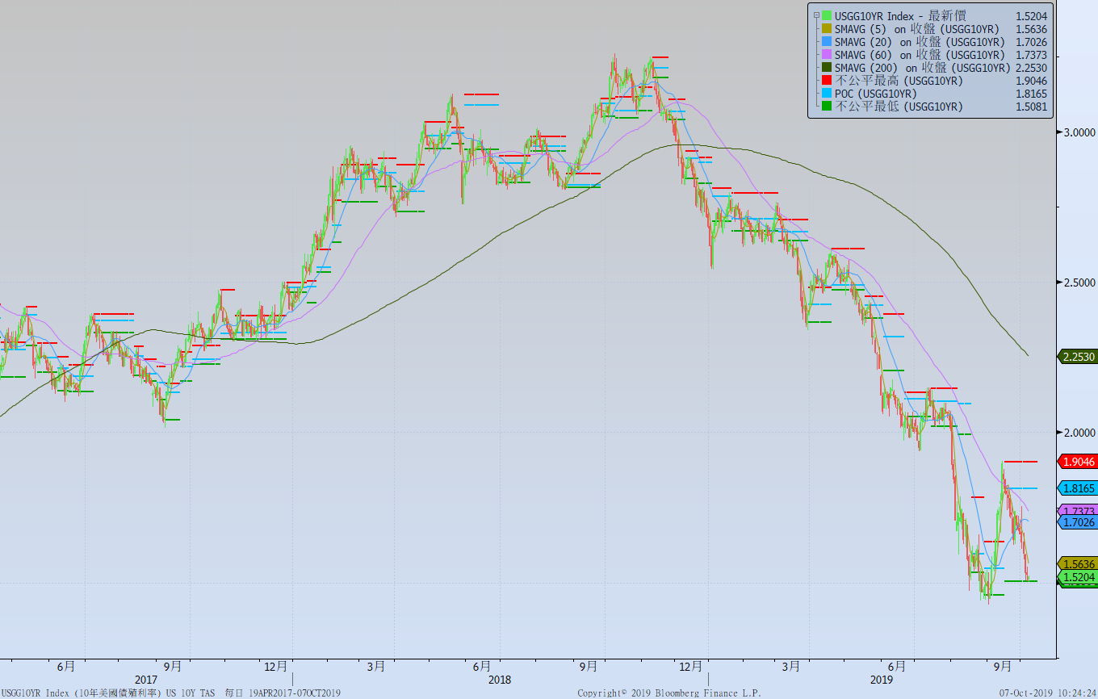
美債十年期利率走勢圖

Slide 5
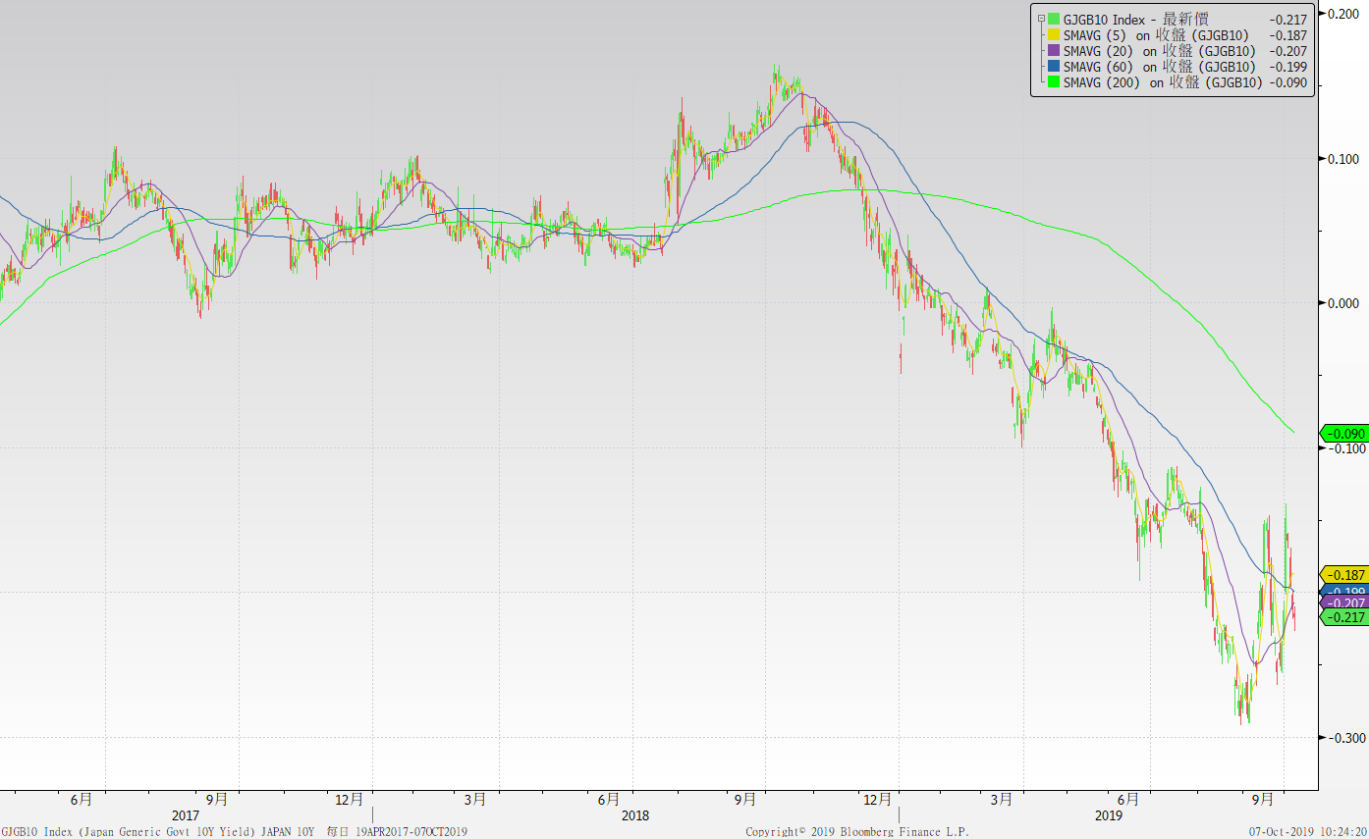
日債十年期利率走勢圖

Slide 6
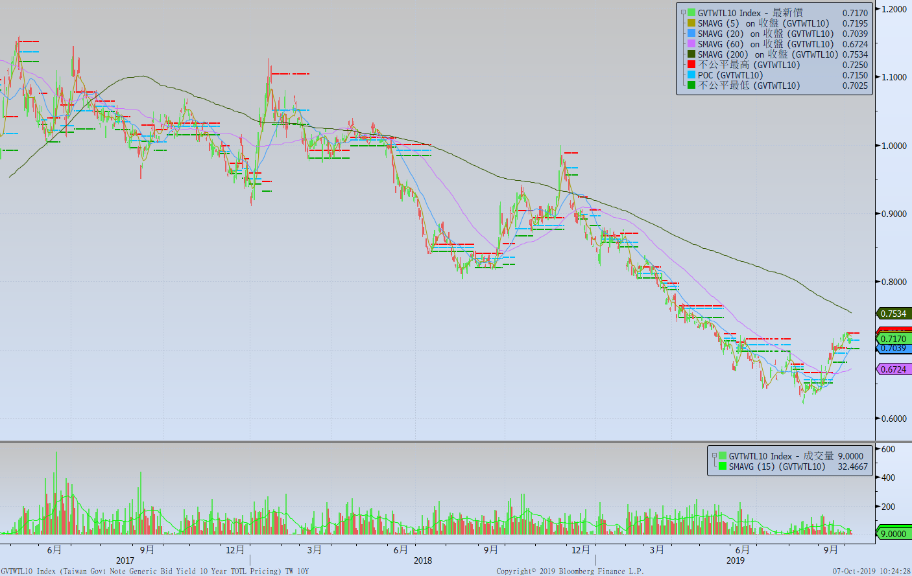
台債十年期利率走勢圖

Slide 7
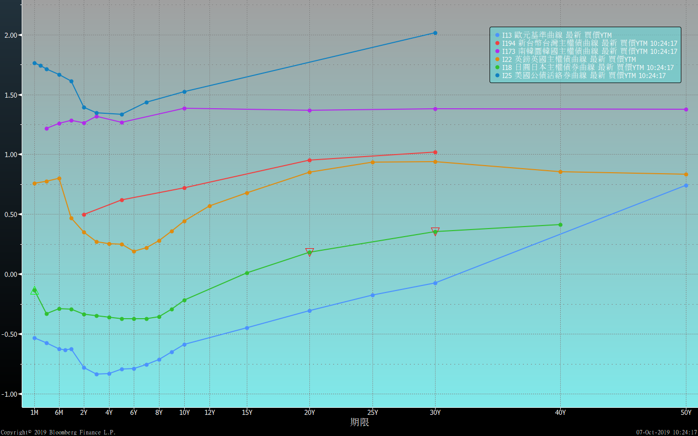
主要國家殖利率曲線

Slide 8
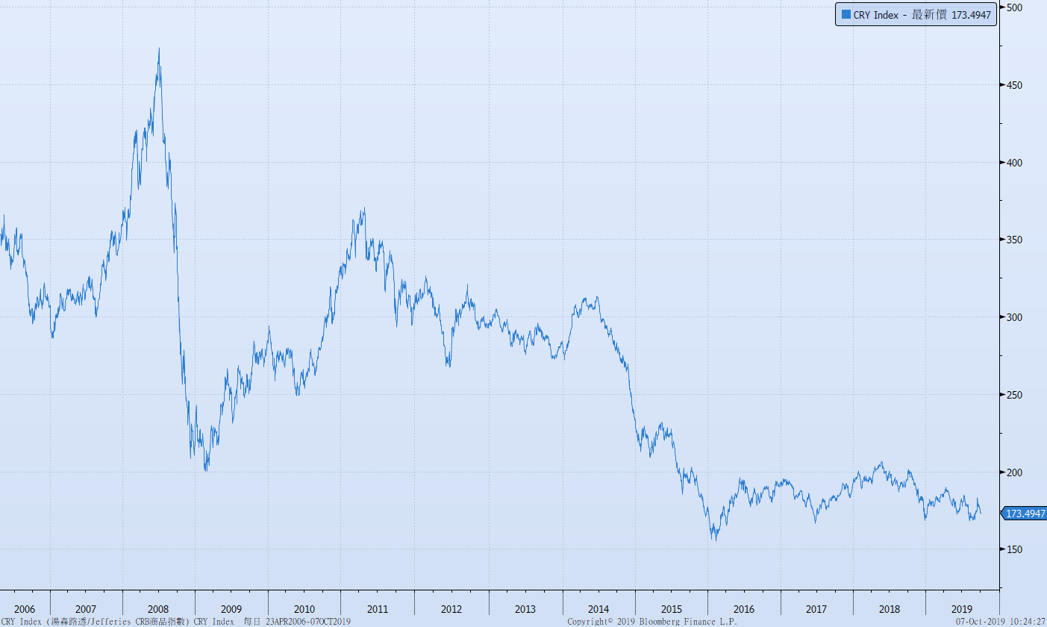
原物料指數

Slide 9
美國GDP成長率

Slide 10
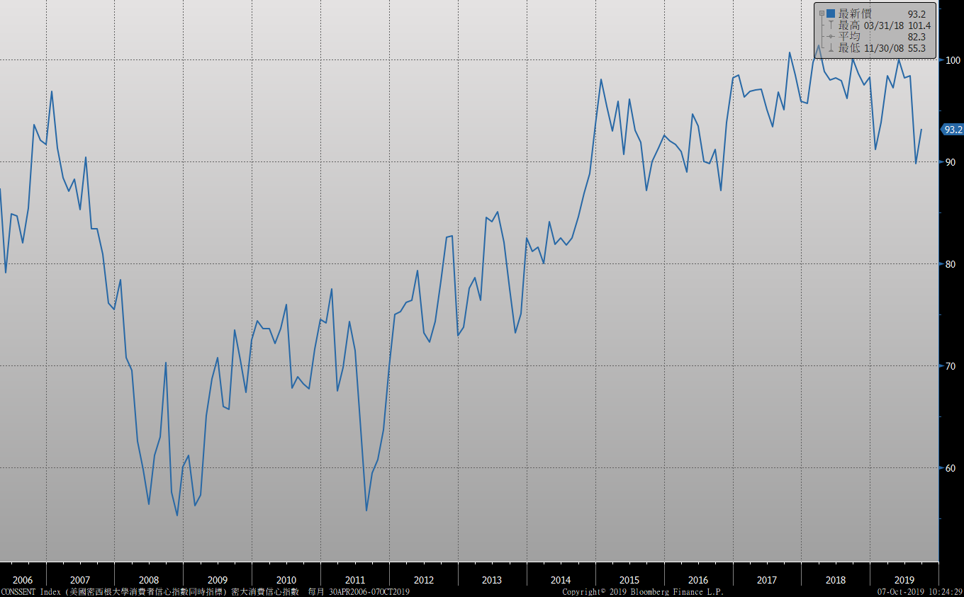
密大消費信心

Slide 11
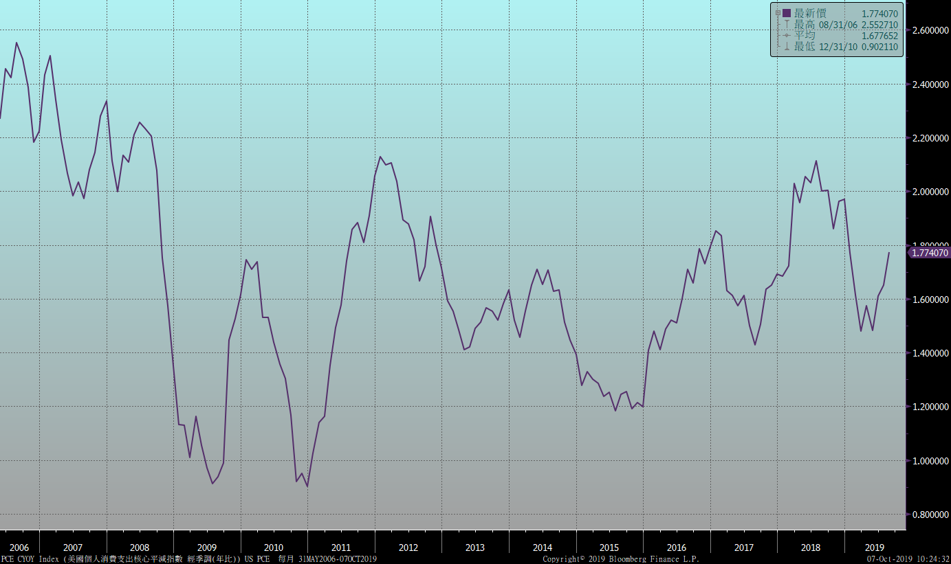
美國個人消費支出核心平減指數 經季調(年比)

Slide 12
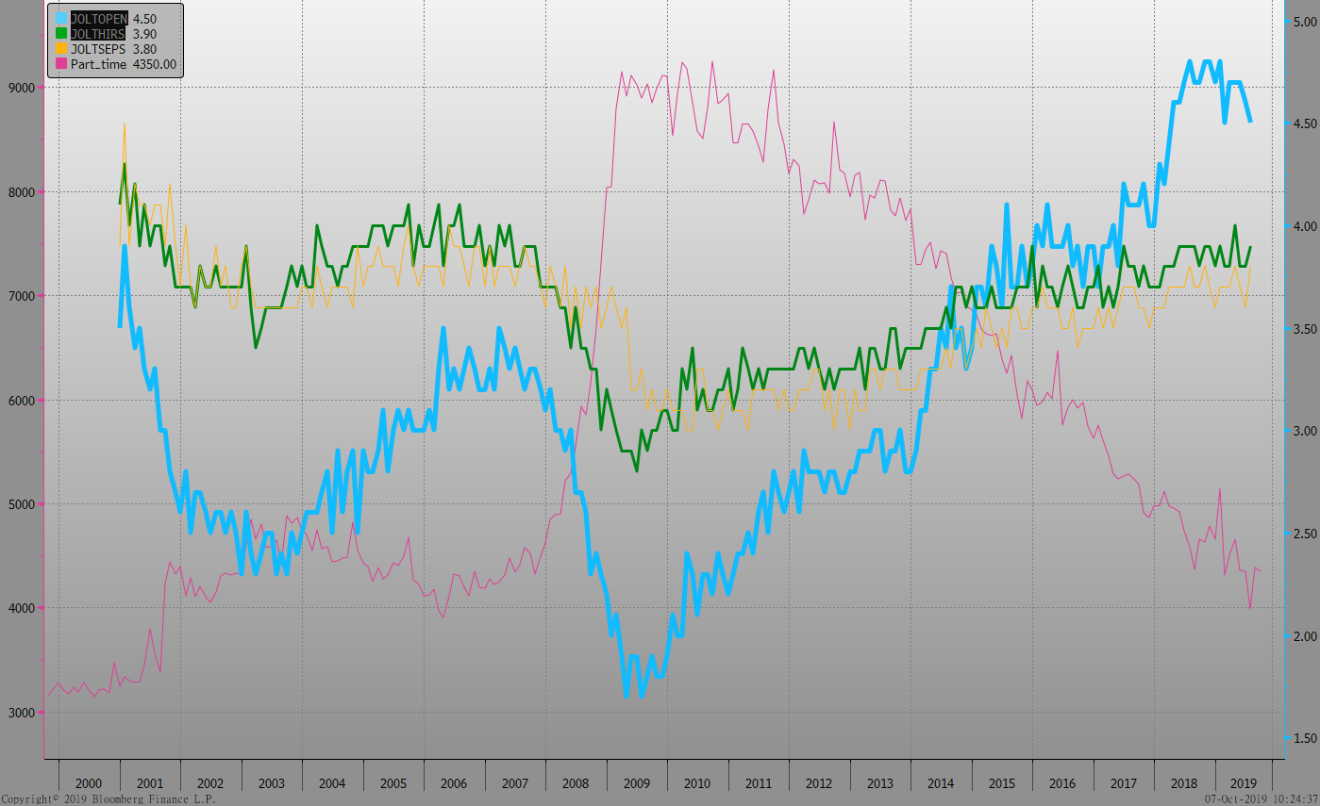
美國就業情況

Slide 13
美國新屋及成屋銷售

Slide 14
經濟數據預報

Slide 15
市場展望
從利率走勢看，美債10y利率在ISM指數與就業報告後，呈現明顯的經濟成長放緩跡象。市場對降息的預期濃厚，美債利率料將維持低檔整理格局。
經濟數據方面，即將公布美國10月密大消費信心指數、9月PPI指數。德國9月CPI指數。由於美中貿易談判在即，市場預期有小幅改善的機會，但談判期間仍存在共識問題。台債利率走勢，近期標售利率偏高，央行傾向不降息，交易商追多轉為謹慎，利率風險略為提高。操作上，市場籌碼仍有限，需考量養券空間後，利率逢高酌量布局。利率交換市場，固定端利率與90天的TAIBOR利率差距仍小，市場扭曲的情況依舊。

